Slide 1
Герой нашего времени

Slide 2
Критерии героя нашего времени
Честность
Ответственность
Смелость
Вежливость
Понимание
Желание помочь
Рискованность

Slide 3
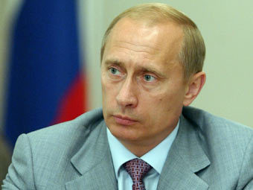
Владимир Владимирович Путин

Slide 4
Биография
Владимир Владимирович Путин родился 7 октября 1952 года в Ленинграде. Окончив юридический факультет Ленинградского государственного университета, был направлен по распределению в КГБ СССР. С 1985 по 1990 год работал в ГДР, в Дрездене. После возвращения в Ленинград в июне 1990 года Путин начал политическую карьеру под руководством председателя Ленинградского городского совета Анатолия Собчака: стал его советником по международным связям. В июне 1991 года занял пост председателя Комитета мэрии по внешним связям .В 1994 году Путин стал первым заместителем председателя правительства Санкт-Петербурга. В 1996 году Путин переехал в Москву. Работал в президентской администрации Бориса Ельцина. В конце июля 1998 года Путин возглавил Федеральную службу безопасности России. 9 августа 1999 года Путин был назначен исполняющим обязанности председателя правительства Российской Федерации. Сразу же заявил о своем намерении баллотироваться в президенты в 2000 году. 16 августа Дума утвердила назначение Путина премьером. За время работы во главе правительства особенное внимание он уделял нападению чеченских боевиков на Дагестан, а после взрыва жилых домов в Москве и Волгодонске начал вторую чеченскую кампанию. 31 декабря 1999 года, после того как президент Ельцин досрочно ушел в отставку, Путин стал исполняющим обязанности президента РФ. 26 марта 2000 года был избран президентом РФ, одержав победу в первом туре выборов.

Slide 5
Смелость и Ответственность
В наследство от ельцинской эпохи Путину досталось потерянное управление страной, олигархия, внутренние конфликты, преступность, бардак, война в Чечне, отсутствие места России во внешней системе координат.
проводил последовательный и жёсткий курс на централизацию и укрепление вертикали власти.
охлаждением отношений со странами СНГ, а также со странами Запада, прежде всего – США
резко выступил против планов расширения НАТО и размещения в Восточной Европе объектов американской противоракетной обороны.

Slide 6
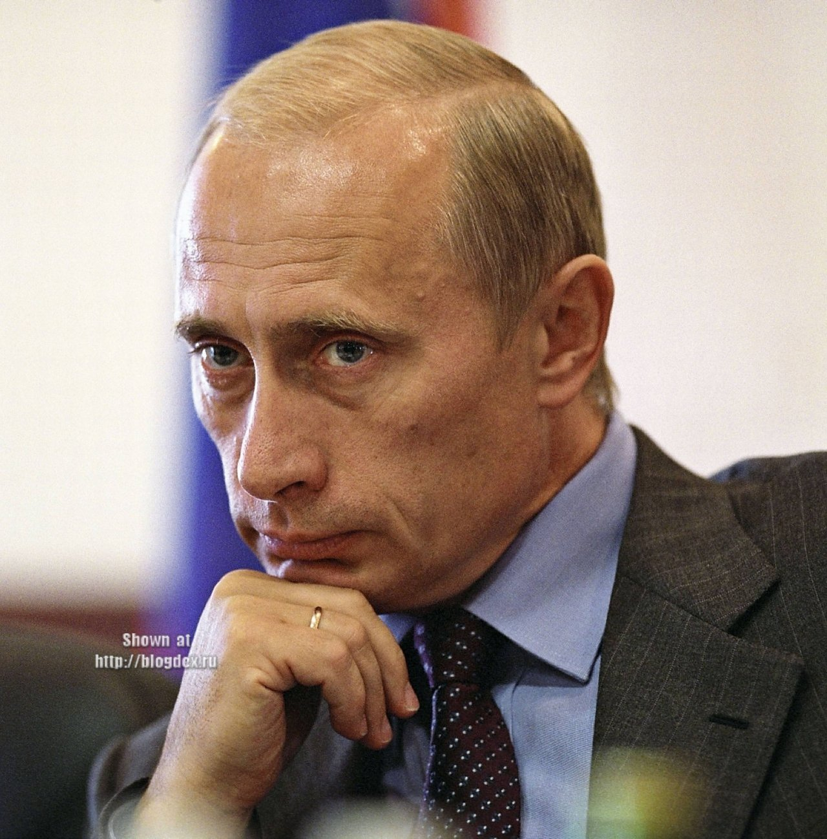
При В.В. Путине экономика не только вернула себе все позиции, утраченные в 1990-е, но и создала жизнеспособный сектор услуг, который практически не существовал в советский период.

Slide 7
Понимание и желание помочь
Были внесены поправки в налоговое законодательство
Закрепил право собственности на землю
увеличение детских пособий, введение «материнского капитала»
Были проведены и другие социально-экономических реформы

Slide 8
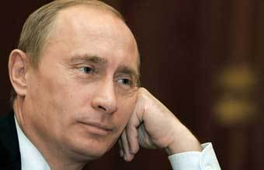
Американский журнал Time назвал президента Владимира Путина человеком 2007 года.
«Путин проявил исключительное мастерство в руководстве страной, которую он принял в состоянии хаоса и привел к стабильности»,- заявил ответственный секретарь журнала Times Ричард Стенгел.

Slide 9
СПАСИБО ЗА ВНИМАНИЕ

